Slide 1
Zadanie rekrutacyjne: analiza danych, statystyka
Michał Spinczyk

Slide 2
Opis zadania
Wybrałem zadanie nr. 2 czyli przeprowadzenie analizy danych dla wszystkich kierunków, które mają słowo „informatyka” w nazwie. Skupiłem się tylko na kierunkach, na których co najmniej 25 osób zdobyło licencjat oraz 25 osób obroniło tytuł zawodowy magistra. Zaprezentowałem jak kształtują się zarobki absolwentów I i II stopnia pięć lat od uzyskania dyplomu. Zaproponowałem i stworzyłem również wskaźnik opisujący „zwrot z inwestycji”, polegającej na zdobyciu tytułu zawodowego magistra dla każdego z tych kierunków.

Slide 3
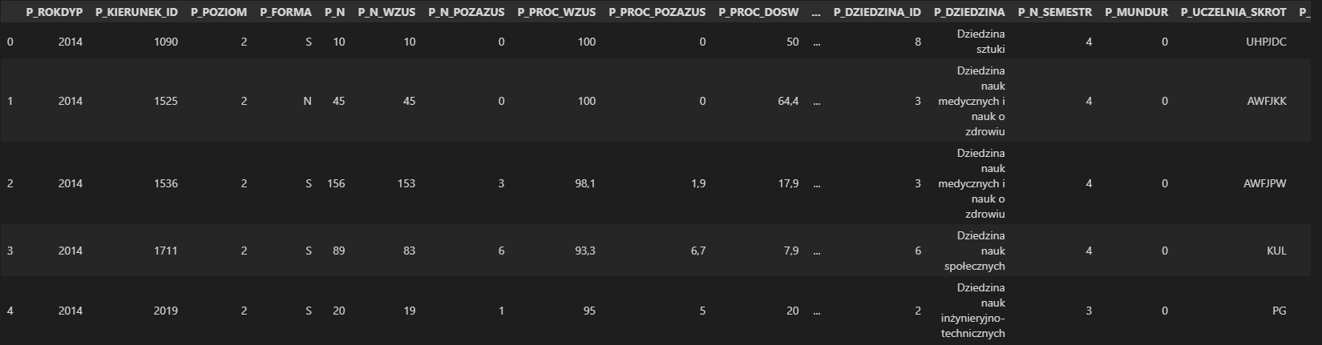
W pierwszym etapie, pobrałem dane ze strony https://ela.nauka.gov.pl/pl/experts/source-data na którym znajduje się plik CSV ze zagregowanymi informacjami o losach zawodowych absolwentów każdego z kierunków studiów w Polsce. Zapoznałem się również z opisem badania jak i informacjami co oznaczają poszczególne zmienne. W następnym kroku, przy użyciu Pythona oraz Jupyter Notebook zaimportowałem dane oraz wyświetliłem w tabeli pięć pierwszych rzędów. Zrzut ekranu poniżej.

Slide 4
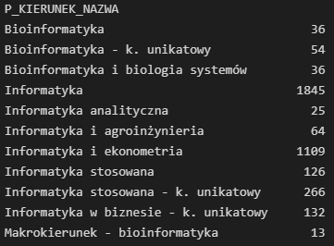
Kolejnym krokiem było podzielenie danych na dwie nowe tabele. Pierwsza z nich była dla absolwentów I stopnia a druga dla II stopnia. Kolejnym etapem było wyodrębnienie kierunków, na których co najmniej 25 osób zdobyło dyplom (licencjat lub tytuł magistra). W związku z tym nie brałem pod uwagę dziedziny nauk inżynieryjno-technicznych. Aby zweryfikować poprawność grupowania zostały stworzone tabele. Przykład takiej tabeli po prawej. Wartości po prawej stronie to liczba absolwentów. Zgodnie z założeniami nie brałem pod uwagę kierunku „Makrokierunek – bioinformatyka” gdyż nie ma on 25 absolwentów.

Slide 5
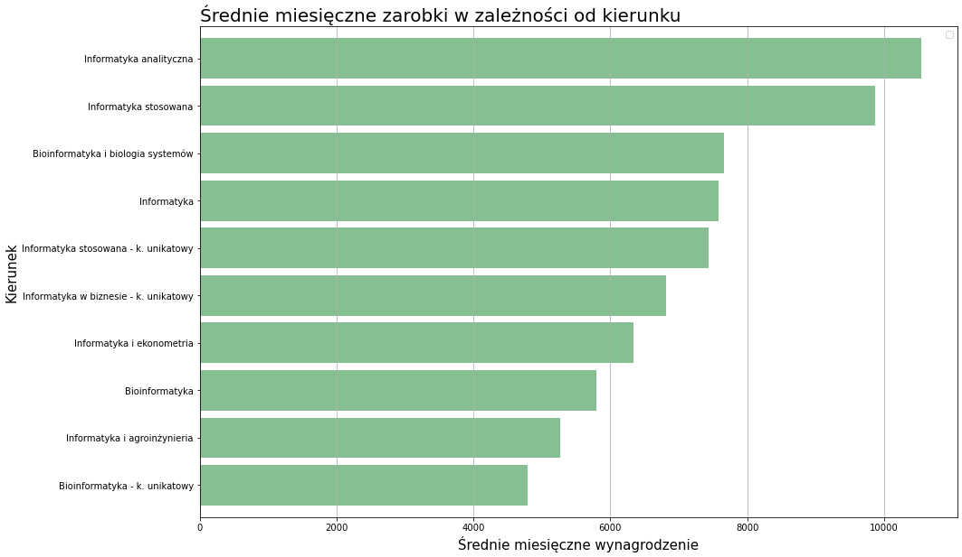
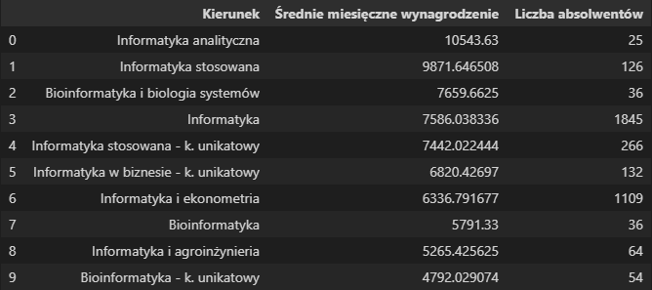
Po wykonaniu odpowiednich instrukcji oraz odpowiednim przekształceniu uzyskałem tabelę, po lewej stronie, dla danych odnośnie absolwentów I stopnia. Dodatkowo zwizualizowałem dane na wykresie.
Analizując otrzymaną tabelę oraz wykres, możemy zauważyć iż 5 lat po zdobyciu licencjatu, najlepiej sobie radzą absolwenci Informatyki analitycznej – zarabiają ponad 10 tyś. zł, a najgorzej absolwenci Bioinformatyki – k. unikatowy – ich zarobki wynoszą poniżej 5 tyś. Warto również zauważyć iż większość absolwentów ukończyła dwa kierunki – Informatykę i Informatykę i ekonometrię.

Slide 6
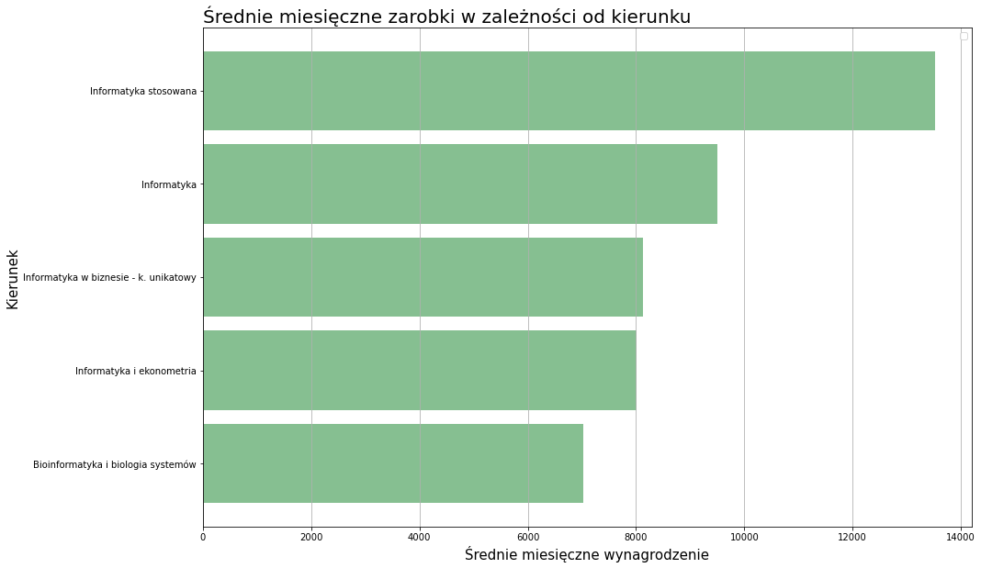
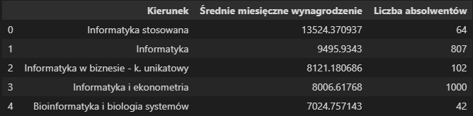
Analogiczną tabelę oraz wykres stworzyłem dla danych dotyczących absolwentów studiów II stopnia. Dane są posortowane względem średniego miesięcznego wynagrodzenia 5 lat po uzyskaniu dyplomu. Poniżej zamieściłem tabela oraz wykres wraz z krótką analizą.
Przyglądając się, zarówno tabeli jak i wykresowi, możemy zauważyć iż liczba kierunków się skurczyła, stało się to prawdopodobnie dla tego iż liczba absolwentów studiów II stopnia zmalała, przez brak wystarczających danych. Jednym z powodów może być taki iż na studiach II stopnia zazwyczaj jest mniej studentów. Najlepiej sobie radzą absolwenci Informatyki stosowanej – zarabiają ponad 13 tyś. zł, a najgorzej absolwenci Bioinformatyki i biologii systemów – ich zarobki wynoszą poniżej 5 tyś.

Slide 7
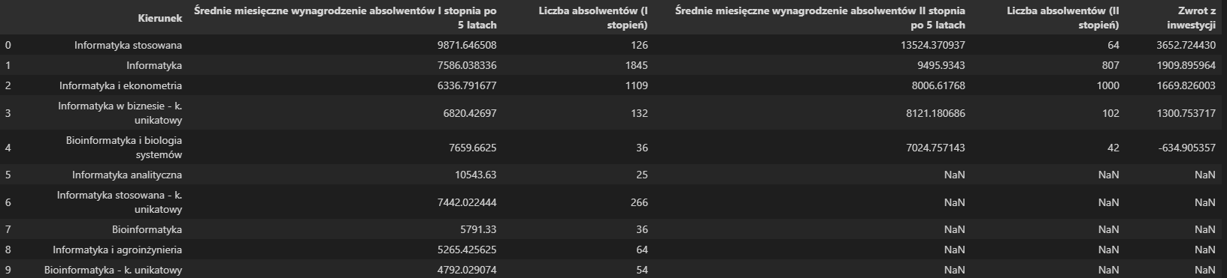
Ostatnim etapem zadania było zaproponowanie wskaźnika opisującego „zwrot z inwestycji”, polegającym na zdobyciu tytułu zawodowego magistra dla każdego z tych kierunków. Wydaję mi się iż odpowiednim wskaźnikiem może być różnica w średnich zarobkach pomiędzy absolwentami II stopnia i absolwentami I stopnia. Taki o to wskaźnik pokaże nam o ile więcej absolwent II stopnia może więcej zarobić. W tym celu napisałem odpowiednią funkcje oraz skrypt aby zaprezentować początkowo dane w formie tabeli (zamieszczona poniżej).

Slide 8
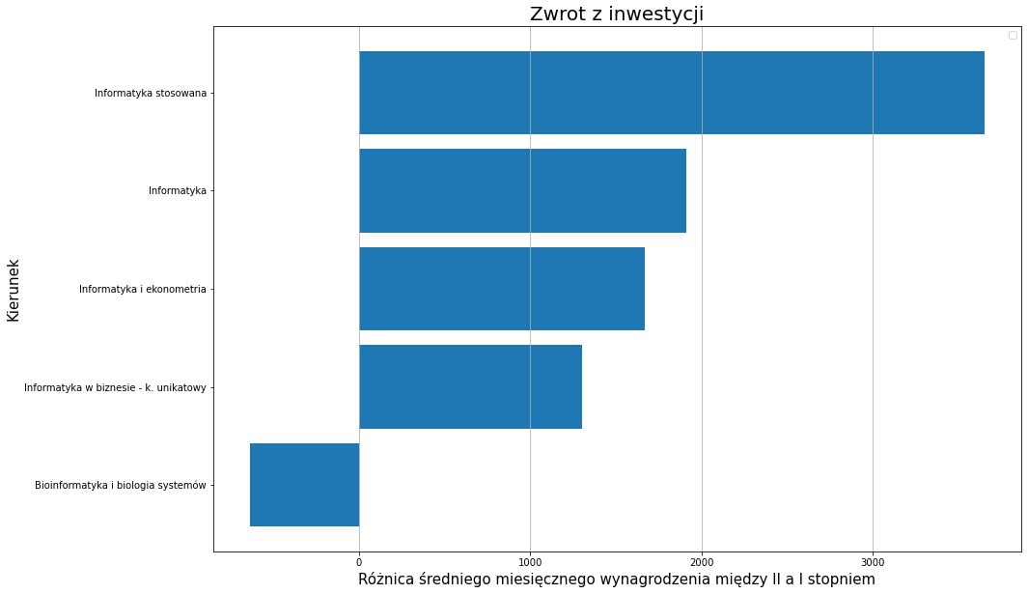
Do wcześniej wymienionej tabeli stworzyłem również wykres, dzięki temu można łatwiej dostrzec różnicę pomiędzy wartościami „Zwrot z inwestycji”.

Slide 9
Analizując otrzymaną tabelę oraz wykres, możemy zauważyć iż największy „Zwrot z inwestycji” mamy dla kierunku Informatyka stosowana. Wynosi on ponad 3,5 tyś zł. Najniższy wskaźnik, bo ujemny mamy dla kierunku Bioinformatyka i biologia systemów i wynosi około -600 zł. Przyglądając się danym z tabeli możemy zauważyć iż jest to jedyny kierunek, gdzie liczba absolwentów II stopnia jest wyższa od liczby absolwentów I stopnia. Prawdopodobnie nie mamy pełnych danych o absolwentach I stopnia, i to powoduje błędy w średniej wartości zarobków.

Slide 10
Cały skrypt Python został wysłany wraz z prezentacją. Dodatkowo kod można znaleźć na GitHub’ie:
https://github.com/MSpinczyk/KomITywa-zadanie

